Slide 1
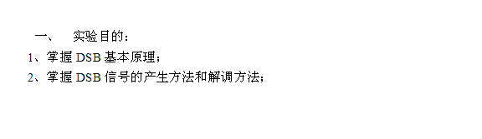
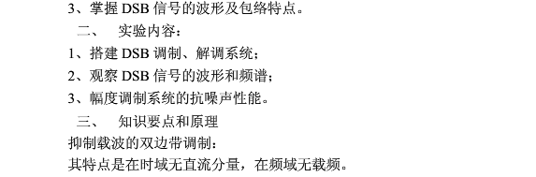
实验 六 DSB

Slide 2
一、实验目的：
学会利用MATLAB两种仿真方法对DSB仿真。通过实验提高学生实际动手能力和编程能力，为日后从事通信工作奠定良好的基础。
二、实验内容：
（1）设调制信号m(t)=cos(2* *fmax*t),fmax=0.2Hz，直流分量A=1，载波c(t)=cos(2*pi *fc*t)，fc=2Hz，编程画出调制信号、载波及DSB的图形。
（2）采用Simulink对DSB调制解调过程进行仿真。

Slide 3
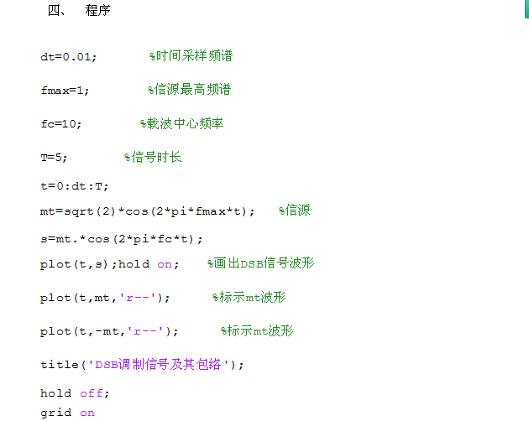

Slide 4
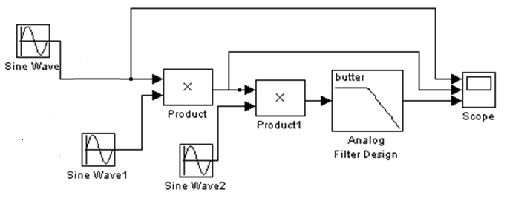
（2）DSB仿真模型

Slide 5
参数设定：sine Wave中frequency设为5rad/sec，sine Wave及sine Wave2中frequency设为40rad/sec，Analog Filter Design中的Design method设为Butterworth，Filter type设为Lowpass，Passband edge frequency设为6,点击scope中的 图标，设置number of axes为3

